Slide 1
DETECTION DE LA LANGUE DES SIGNES ASL
D
"La communication sans barrières."
E

Slide 2
TABLE DE MATIERES
01.
02.
03.
04.
Jeu de données
Création du dataset
Collection d’images de mains
Collection des points d’interet de la main
Modèle
Démonstration
Random Forest
Découvrir l’application

Slide 3
01.
Jeu de données
C
Collection d’images de mains
B

Slide 4

Collection et préparation du dataset
Kaggle
Les données utilisées pour notre projet ont été obtenues à partir de Kaggle. Le jeu de données est composé de 26 dossiers, chacun associé à une lettre de l'alphabet et contenant plusieurs images représentant cette lettre.
N
K

Slide 5
Collection et préparation du dataset
Prétraitement
1. Création d'un nouveau dossier appelé "data" dans le répertoire racine de notre projet, contenant 26 sous-dossiers pour chaque lettre de l'alphabet.
2. Parcours des dossiers contenant les images de chaque classe.
3. Redimensionnement de chaque image en une dimension de 224x224 pixels en utilisant la fonction cv2.resize() de la bibliothèque OpenCV.
4. Enregistrement de l'image redimensionnée dans son dossier de lettre correspondant.
N
K

Slide 6
02.
Création du dataset
C
Collection des points d’intêret de la main
B

Slide 7

Les points d’intêret de la main
Les points d'intérêt de la main, également appelés landmarks de la main, sont des points clés sur la main qui peuvent être détectés à partir d'images ou de vidéos en utilisant des techniques de vision par ordinateur.
La détection précise de ces points peut être effectuée à l'aide de bibliothèques de vision par ordinateur telles que Mediapipe.

Slide 8
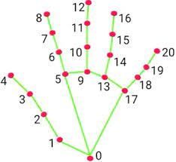
Les points d’intêret de la main
Ces points correspondent à des parties anatomiques importantes de la main, telles que les articulations et les extrémités des doigts, et sont utilisés pour reconnaître et analyser les gestes de la main.

Slide 9
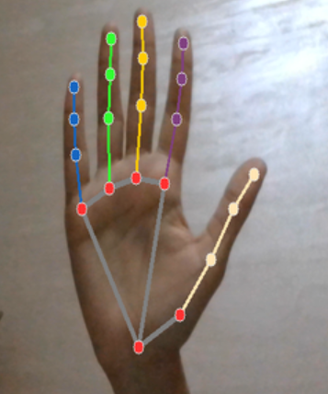
Les points d’intêret de la main

Slide 10
03.
Modèle
C
Random Forest
B

Slide 11
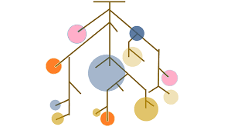
Random Forest
L
Random Forest
Modèle
Random Forest est un modèle d'apprentissage automatique pour la classification de données.
Il fonctionne en construisant un grand nombre d'arbres de décision aléatoires et en combinant leurs prédictions pour obtenir une prédiction finale plus précise.
I

Slide 12
Random Forest
P
Capacité à gérer des données bruyantes
Performance élevée
Parmi les méthodes les plus performantes en apprentissage supervisé
Gérer les ensembles de données volumineux avec de nombreuses caractéristiques
Bonne généralisation / Résistante au surapprentissage
Il est capable de généraliser efficacement à des données qu'elle n'a pas vues auparavant
M

Slide 13
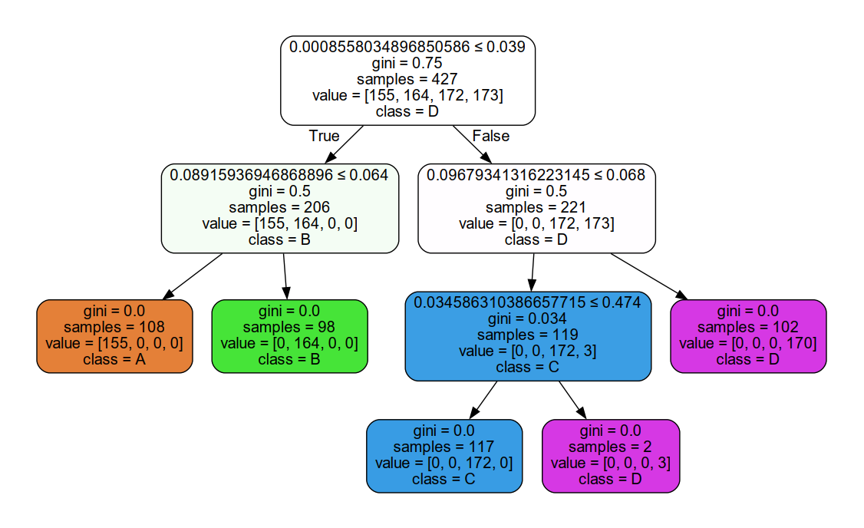
Random Forest
F
Y

Slide 14
04.
Démonstration
C
Découvrez une nouvelle façon de communiquer !
B

Slide 15
MERCI
E
R
C
I
M

